Slide 1
Analizador de Tráfico de Red
Ericka Barahona Delgado
Paola Gellibert López

Slide 2
Temas a Tratar
Objetivos del Proyecto
Problema
Funcionamiento de los Analizadores de Red
Implementación
Demostración
Comparación
Conclusiones
Recomendaciones

Slide 3
Objetivos del Proyecto
El objetivo principal es diseñar e implementar un software que analice el tráfico en una red LAN, con la finalidad de:
  Brindar seguridad a la red.
  Conocer a fondo los posibles problemas de la red.
  Establecer correcciones o permisos.
  Filtrar los paquetes de acuerdo a la necesidad de cada usuario.
  Realizar capturas en tiempo real, control estadístico de los protocolos.
Además tenemos como objetivo realizar un análisis comparativo entre tres analizadores de red para determinar cual posee el mejor rendimiento.
Nuestro proyecto tiene como finalidad diseñar esta aplicación para su uso en el ámbito estudiantil.

Slide 4

Temas a Tratar
Objetivos del Proyecto
Problema
Funcionamiento de los Analizadores de Red
Implementación
Demostración
Comparación
Conclusiones
Recomendaciones

Slide 5
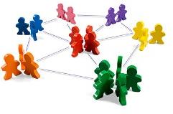
Problema
Con el paso de los años el acceso a las redes crece con más usuarios y estos a su vez, tienen más requerimientos tanto para cargar o descargar información, haciendo que cada día exista más tráfico.
Debido a este gran incremento de usuarios se deben adoptar soluciones relacionadas con las redes ya que estas sufren de frecuentes congestionamientos, colapsos, o pérdidas de información.

Slide 6
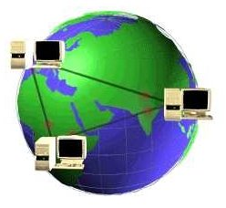
Redes de Datos
A diferencia de los circuitos tradicionales de telefonía, las redes de computadores son canales de comunicación compartidos que pueden recibir información de diversos dispositivos.

Slide 7
Temas a Tratar
Objetivos del Proyecto
Problema
Funcionamiento de los Analizadores de Red
Implementación
Demostración
Comparación
Conclusiones
Recomendaciones

Slide 8
Analizador de Tráfico de Red
En informática es un programa especializado en monitoreo y análisis, que captura tramas o paquetes de una red de datos.
Software informático que puede interceptar y registrar tráfico de paquetes sobre una red de datos.
Tiene varios usos como por ejemplo detección de cuello de botella, análisis de falencias en la red, o fines maliciosos.

Slide 9
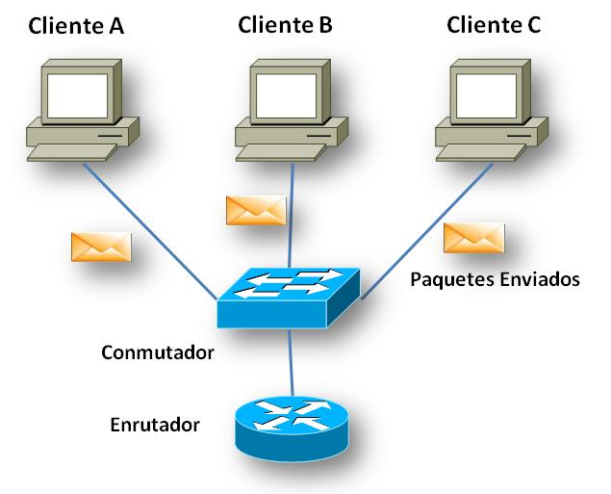
Funcionamiento de un Analizador de Red
Una red de datos esta conformada por varias computadoras conectadas entre sí por un medio cableado o inalámbrico, que a su vez están interconectadas a otros dispositivos.
Conexión de una red LAN

Slide 10
Funcionamiento de un Analizador de Red

Slide 11
Analizadores de Tráfico en el Mercado
TCPDUMP: Su fuerte son los filtros.
Darkstat: Crea resumen y gráficos por periodos de tiempo.
Traffic – VIS: Convierte información en código ASCII, HTML o PostScript.
SNORT: Sistema de detección de intrusos.
NWATCH: Analizador de puertos pasivos de tráfico IP.
Wireshark: Potente analizador libre de protocolos, soporta mas de 300 protocolos.
Ettercap: Interceptor para redes LAN, soporta muchos protocolos.
Kismet: Analizador de tráfico en Linux para redes inalámbricas.

Slide 12
Temas a Tratar
Objetivos del Proyecto
Problema
Funcionamiento y Mercado de los Analizadores de Red
Requerimientos E Implementación
Demostración
Comparación
Conclusiones
Recomendaciones

Slide 13
Requerimientos de la Aplicación
Protocolos capturados mediante el analizador ErPa.
Capas Analizadas por ERPA | Protocolos a capturar
Capa Aplicación: | SSH Telnet FTP HTTP POP3 SMTP
Capa de Transporte: | TCP UDP
Capa de Acceso a la red: | Información del paquete Trama de los paquetes Ethernet

Slide 14
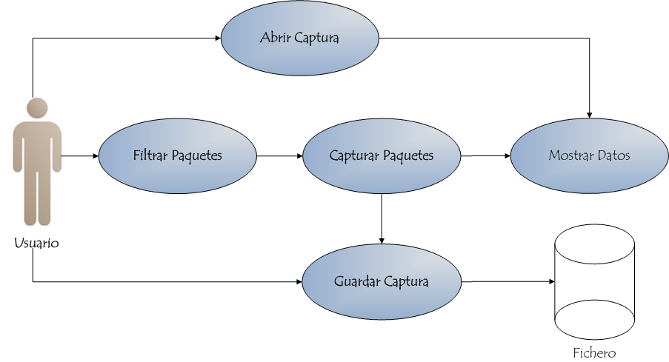
Diseño del Analizador ErPa
Gráfico del Diagrama UML

Slide 15
Diseño del analizador ErPa
Capturar Paquetes
El actor es el usuario conectado a una red, debe haber seleccionado la tarjeta de red.
Selecciona Captura y luego Empezar de la barra de menú.
Después se pueden visualizar paquetes enteros, solo encabezados o seleccionar el tamaño máximo de la captura.
El actor presiona OK y los paquetes obtenidos se van mostrando en la pantalla de acuerdo a las opciones de visualización del usuario.
El sistema comprueba la validez del tamaño máximo de la captura, regresando un mensaje de error en caso de estar incorrecto.
Los datos se pueden visualizar en pantalla o grabarla en un fichero para posterior análisis.

Slide 16
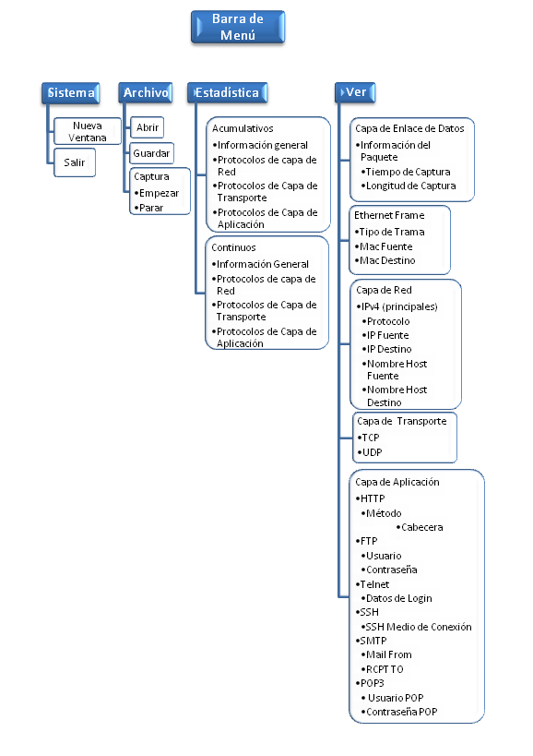
Diseño del analizador ErPa

Slide 17
Implementación
Para la implementación de este proyecto se decidió trabajar bajo la plataforma de código abierto Netbeans IDE, con lenguaje de programación JAVA.
Librería de código libre JPCAP, la cual nos permite desde aplicaciones JAVA capturar y enviar paquetes de red.
Winpcap, que comprende un controlador que nos provee acceso de red de bajo nivel y una biblioteca libpcap para acceder a las capas de red.
Utilizamos además la aplicación gráfica JpcapDumper para poder implementar los análisis estadísticos.

Slide 18
Requerimientos Mínimos de ErPa
Intel ® Pentium ® 4, procesador de 2.80 GHz, 1Gb de memoria RAM, con sistema operativo Microsoft Windows XP Profesional, versión 2002, Service Pack3.
Las librerías Winpcap, Jpcap, y JRE 6.
ErPa ha sido probado en sistema operativo Windows XP SP3 y Windows 7 32 bits y debe ser ejecutado con permisos de administrador, junto con JRE 6 o superior.

Slide 19
Temas a Tratar
Objetivos del Proyecto
Problema
Funcionamiento y Mercado de los Analizadores de Red
Requerimientos E Implementación
Demostración
Comparación
Conclusiones
Recomendaciones

Slide 20
ErPa
DEMO
Capturas

Slide 21
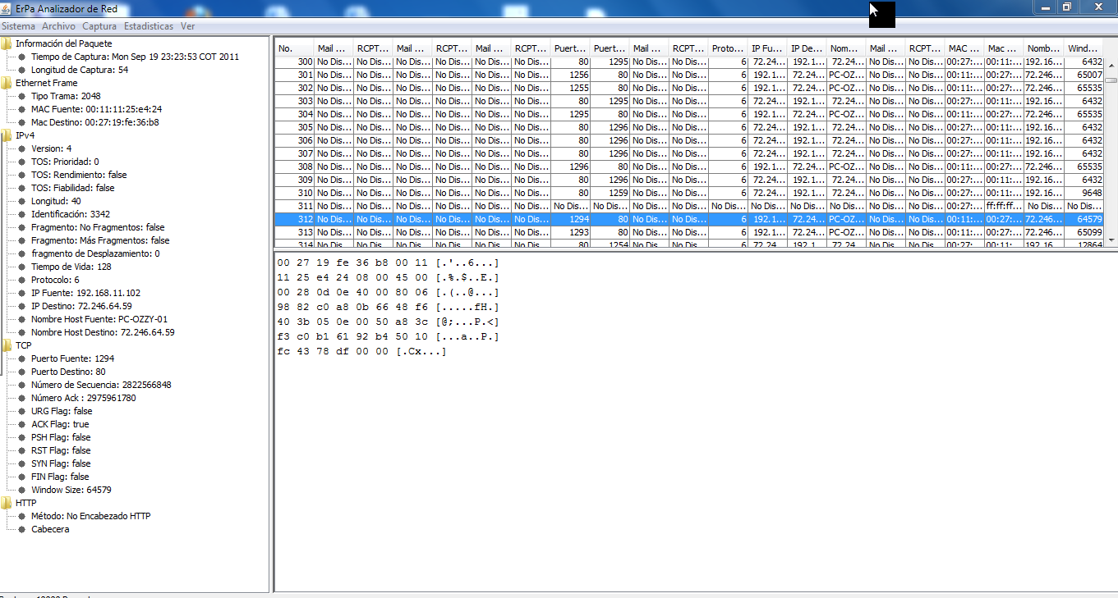
Clase del servicio
8*16²+0*16°= 2048
13*16²+14*16°= 3328+14= 3342
Longitud Total del Paquete
2*16¹+8*16°= 32+8= 40
TTL 8*16¹+0*16°= 128

Slide 22
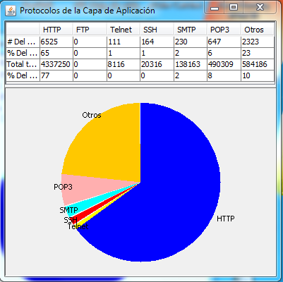
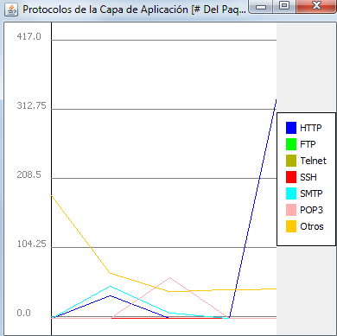
Presentación de los datos

Slide 23
Capturas de los protocolos
SSH
Telnet
FTP
POP3 y SMTP
HTTP

Slide 24
Temas a Tratar
Objetivos del Proyecto
Problema
Funcionamiento y Mercado de los Analizadores de Red
Requerimientos E Implementación
Demostración
Comparación
Conclusiones
Recomendaciones

Slide 25


Comparativa
ErPa

Slide 26
Comparación entre analizadores de red licenciados y no licenciados
El análisis y monitoreo de redes se ha convertido en una labor cada vez más importante y de carácter proactivo para evitar problemas.
Las herramientas que se ofrecen hoy en día, le permiten, al administrador de red, realizar el análisis del tráfico de red por cuenta propia, y manejar un sistema experto que ayude a la interpretación de los resultados obtenidos y facilitándole el análisis de la red.
ErPa

Slide 27

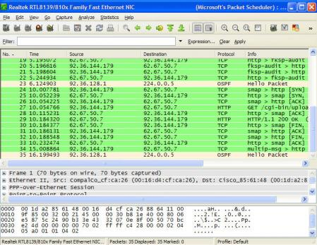
Analizador Wireshark
Pertenece a los analizadores de red de software libre .
Posee una interfaz agradable al usuario, tiene muchas opciones de organización y filtrado de la información.
Es compatible con otro tipos de redes no solo LAN.
Examina datos en tiempo real y de capturas anteriores.
Da detalles, sumarios y un lenguaje completo para el filtrado y análisis de los paquetes.

Slide 28


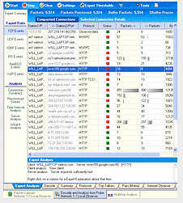
Analizador Observer
Se ubica en la categoría de analizadores licenciados.
Puede ser usado para redes inalámbricas o alámbricas.
Software desarrollado por National Instruments, tiene diferentes versiones, en nuestra tesis utilizamos la versión Observer Trial de 15 días.
Ofrece diversos modos de análisis para aislar problemas específicos y concentrarse en la solución más optima de la red.

Slide 29
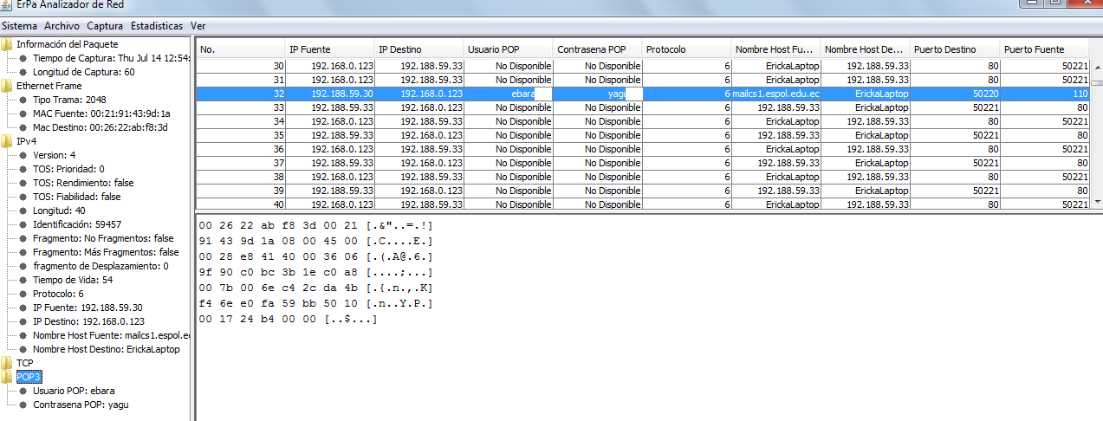
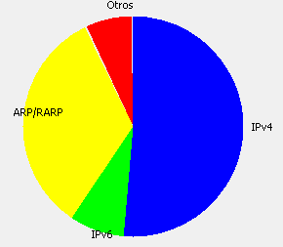

Analizador ErPa
ErPa
El analizador de red ErPa fue diseñado con propósitos estudiantiles.
Filtra ,captura y realiza diagramas estadísticos de los protocolos básicos como FTP, SSH, Telnet, HTTP, POP3, SMTP.
Tiene una interfaz gráfica amigable y puede ser utilizada por personas con los conocimientos básicos sobre redes de datos.
Limitante en la captura de paquetes que se ha fijado en 10.000.
Notes:
por lo cual no cuenta con un análisis experto de la información de la red.

Slide 30
Ventajas y Desventajas de un analizador de código libre
Una de las principales ventajas es la parte económica lo que permite a pequeñas y a medianas empresas obtener soluciones de bajo costo para los problemas de redes.
El analizador de código libre nos da la libertad de utilizar el programa para el fin que mejor nos convenga, pudiendo instalar el software en cualquier PC sin necesidad de licencias.
Una desventaja es que el analizador de código libre no posee una garantía de proveedor, ni de autores que respalden esa tecnología.

Slide 31
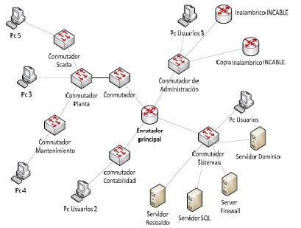
Estructura de la Empresa

Slide 32
Diseño Experimental
En este análisis comparativo vamos a usar Wireshark como analizador de tráfico de red de software libre versus Observer Analizador de tráfico de red como software licenciado, y nuestro analizador ErPa.
Utilizamos tres computadores portátiles con diferentes características.
La captura se la realizo durante tres días, con tres equipos diferentes y cada uno con el mismo analizador de red.

Slide 33
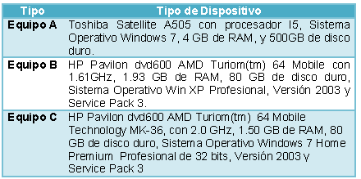



Diseño Experimental

Slide 34

Diseño Experimental

Slide 35
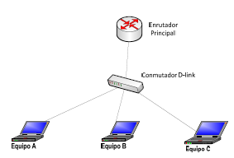
Distribución de los Equipos
Para realizar las capturas en la red de la empresa X, nos ubicamos en el departamento de sistemas y nos conectamos en un punto de red, que está conectado directamente al router principal.

Slide 36
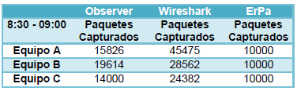

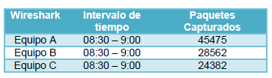
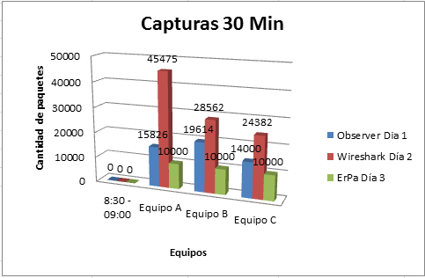
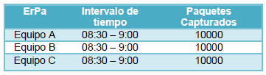
Análisis de la captura de tráfico
Día A
Día B
Día B

Slide 37
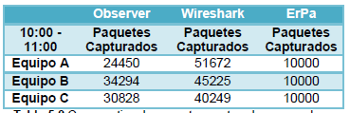
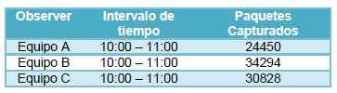

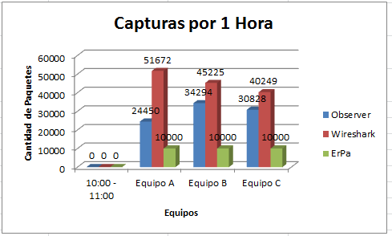

Análisis de la captura de tráfico
Día A
Día B
Día C

Slide 38
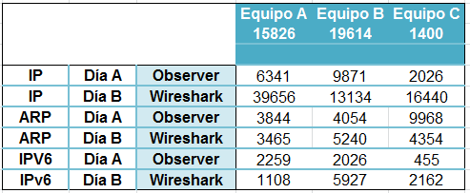
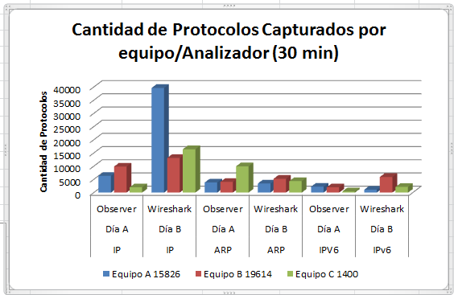
Análisis de la captura de tráfico

Slide 39
Temas a Tratar
Objetivos del Proyecto
Problema
Funcionamiento y Mercado de los Analizadores de Red
Requerimientos E Implementación
Demostración
Comparación
Conclusiones Y Recomendaciones

Slide 40
Conclusiones
Se observó que el tráfico de red capturado durante todo el proceso siempre se mantuvo constante.
Para elegir el tipo de analizador de red debemos determinar :
  Problema que tenemos.
  Saber con cuanto detalle y cuán completo necesitamos el análisis.
  Instalación del analizador en el segmento de red que creemos tiene alguna falencia.

Slide 41
Conclusiones
ErPa puede generar graficas estadísticas acumulativas y continuas de los protocolos capturados.
ErPa es un analizador que puede ser usado por los estudiantes para entender el comportamiento de una red.
ErPa captura protocolos como Telnet, POP3, SHH, FTP, HTTP, SMTP, TCP y UDP, que son los más comunes en la red.

Slide 42
Recomendaciones
Determinar el punto correcto para analizar el comportamiento del tráfico en la red.
Para todo tipo de red, se recomienda que cada cierto tiempo se realice un análisis de tráfico.
Para realizar una captura con un analizador de red, el lugar preciso es en un conmutador, haciendo un espejo del puerto para luego capturar los paquetes con el analizador de redes.

Slide 43
Temas a Tratar
Objetivos del Proyecto
Problema
Funcionamiento y Mercado de los Analizadores de Red
Requerimientos E Implementación
Demostración
Comparación
Conclusiones Y Recomendaciones

Slide 44

¡Gracias por su Atención!

